Slide 1
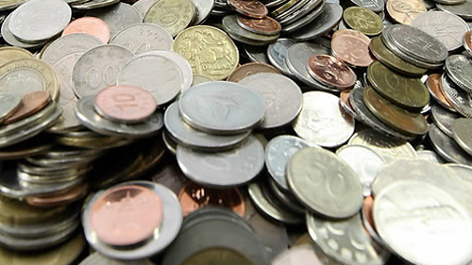
동전 관리 시스템
Coin Management System
2014156050 신동진 지도교수 : 이보경
2014154045 백동찬 지도교수 : 이보경
2014154044 박영규 지도교수 : 이보경

Slide 2
I N D E X
01
종합 설계 개요
02
관련 연구 및 사례
03
시스템 수행 시나리오
04
시스템 구성도
05
시스템 모듈 상세 설계
06
개발 환경 및 개발 방법
07
데모 환경 설계
08
업무 분담
09
종합설계 수행일정
10
GitHub
11
필요기술 및 참고문헌

Slide 3
01
종합 설계 개요
연구 개발 배경
현대사회에서의 동전의 가치 하락.
현금거래 후 남게 되는 동전에 대한 분실 증가.
동전을 활용할 수 있는 방안을 모색하게 됨.
연구 개발 목표
우리 개발의 목표는 잔돈을 소지하는 불필요한 행동을 어플을 사용하여 처리해주며 쉽게 잃어버리거나 방치되는 동전을 유용하게 쓸 수 있도록 해준다.

Slide 4
01
종합 설계 개요
연구 개발 효과
어플을 사용함으로써 동전을 소지하는 귀찮음을 줄임.
쉽게 잃어 버리거나 흘리는 동전의 낭비를 줄임.
판매자는 미리 거스름돈을 준비해야 하는 걱정을 줄임.
판매자는 소비자의 동전을 저축하여 현금을 확보하고 다른 경제적 활동 비용으로 쓸 수 있다. 이로 인해 현금의 유동성이 증가.

Slide 5
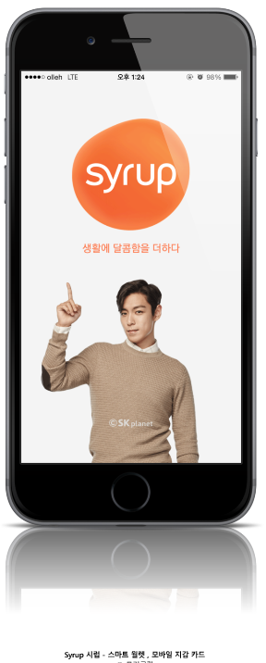
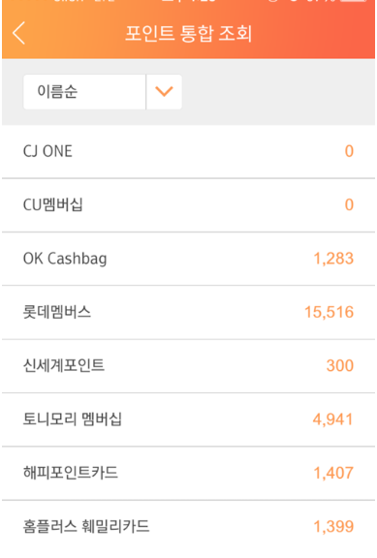
02
관련 연구 및 사례
Syrup
‘SK Planet’에서 제공하는 어플
적립한 포인트 확인 및 사용
본인의 멤버십 회사의 각종 이벤트 확인
우리 어플과 차이점
‘Syrup’은 포인트를 보여주고 쓰지만 우리는 현금
자체를 적립하고 쓸 수 있다는 점
# 이와 유사한 기능만 가지고 이름이 다른 어플들이 대다수임. 예) Clip, 각 통신사별 멤버십 어플, …
즉, 우리가 개발할 동전을 활용하는 어플은 존재하지 않음.

Slide 6
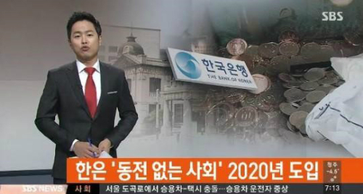
02
관련 연구 및 사례
동전 없는 사회(coinless society)’
국내
- 한국은행에서 편의점 잔돈을 교통카드에 충전
해주는 서비스가 시작
해외
- 프랑스는 지난해 일정 금액 이상의 현금 거래를
전면 금지
- 스웨덴은 소매점의 현금 결제 거부를 합법화
# 민간에서는 이미 동전 사용을 없애려는 시도들이 이어짐. 일부 편의점은 잔돈을 네이버페이 등의 포인트로 적립. KB국민은행도 지난달 초부터 고객이 영업점에서 현금으로 공과금이나 등록금을 납부하고 생긴 거스름돈을 고객 계좌로 입금해주고 있다.

Slide 7



03
시스템 시나리오
Student
Administrator
조회 요청
조회 요청
Student
조회 응답
조회 응답
인증
적립 및 조회
적립
조회
조회
Web server
Database
Administrator

Slide 8
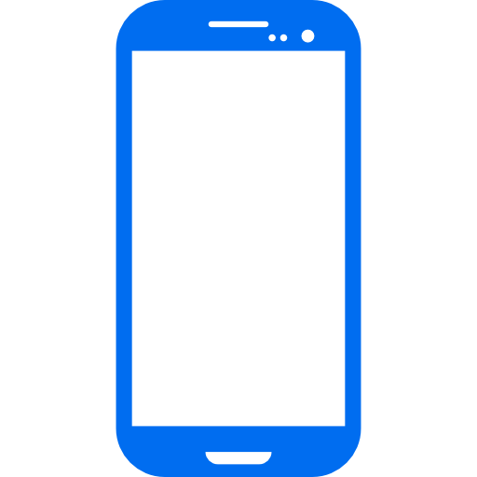
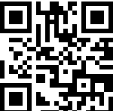



04
시스템 구성도
Application
공지사항
회원가입 페이지
자동등록방지 숫자코드 입력
E-Mail 인증
이용해서 보안
조회
동전 관리 시스템
선물
현재 적립금
조회

Slide 9








04
시스템 구성도
Web server & Database
php소스 파일 암호화
데이터베이스에 전송 암호화(Password)
학생
적립금
관리자
Encryption

Slide 10
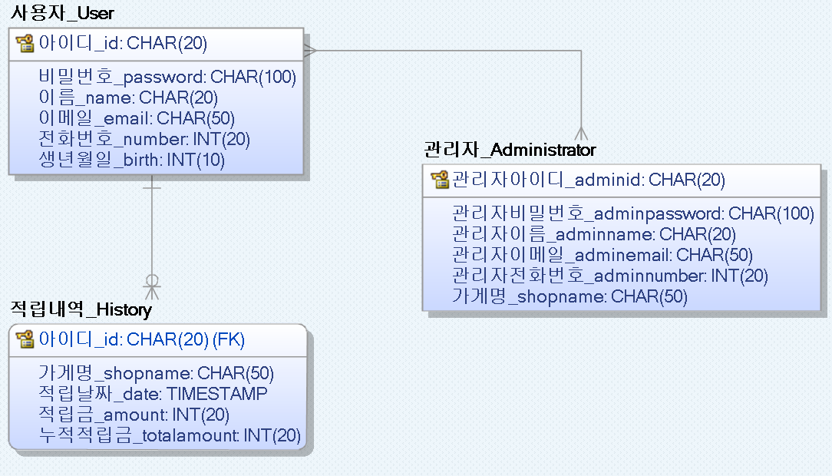
05
시스템 모듈 상세 설계
- DB

Slide 11
05
시스템 모듈 상세 설계
- Android
■ QR코드 인식
형식 | void onActivityResult(int requestCode, int resultCode, Intent data)
리턴 값 | -
설명 | QR코드 인식
예시 | void onActivityResult(int requestCode, int resultCode, Intent data) { // QR코드를 스캔한 결과 값 가져옴 IntentResult result = IntentIntegrator.parseActivityResult(requestCode, resultCode, data); if (result != null) { if (result.getContents() == null) // qrcode 결과가 없으면 { } else // qrcode 결과가 있으면 { JSONObject obj = new JSONObject(result.getContents()); //data를 json으로 변환 } } }

Slide 12
05
시스템 모듈 상세 설계
- Android
■ 적립금 적립, 사용, 선물
형식 | void insertToDatabase(String ID, int amount)
리턴 값 | -
설명 | 안드로이드 에서 입력한 적립금이 데이터베이스로 전송
예시 | void insertToDatabase(String ID, int amount) { class InsertData extends AsyncTask<String, Void, String> { String doInBackground(String... params) { URLConnection conn = url.openConnection(); // 접속 OutputStreamWriter wr = new OutputStreamWriter(conn.getOutputStream()); } } }

Slide 13
05
시스템 모듈 상세 설계
- Android
■ 적립금 조회
형식 | void getData(String url)
리턴 값 | -
설명 | 안드로이드에서 데이터베이스의 적립금을 조회
예시 | void getData(String url) { class GetDataJSON extends AsyncTask<String, Void, String> { String doInBackground(String... params) { URLConnection conn = url.openConnection(); // 접속 String json; while((json = bufferedReader.readLine())!= null){ sb.append(json+"\n"); // Json 파싱 } } }

Slide 14
05
시스템 모듈 상세 설계
- PHP(Web)
■ QR코드 생성
형식 | Qrcode::png()
리턴 값 | $name.png
설명 | QR코드 생성
예시 | <?php include “./phpqrcode.php” // phpqrcode.php lib 참조 QRcode::png("$name",$_SERVER['DOCUMENT_ROOT']."/result/$name.png",0,3,2); // 생성 ?>

Slide 15
05
시스템 모듈 상세 설계
- PHP(Web)
■ 적립금 적립, 사용, 선물
형식 | mysqli_query()
리턴 값 | -
설명 | 안드로이드에서 입력한 적립금을 웹서버에서 데이터베이스로 적립, 사용(선물)
예시 | <?php $name = $_POST['name']; // Android 에서 입력 받은 데이터를 변수지정 $amount = $_POST[‘amount']; // Android 에서 입력 받은 데이터를 변수지정 mysqli_query($db,"insert into person (name,amount) value ('$name',‘$amount)"); // 데이터 입력 SQL문 mysqli_query($db,"update person set amount=amount+'$amount' where name='$name'"); // 데이터 수정 SQL문 mysqli_close($db); // 연결종료 ?>

Slide 16
05
시스템 모듈 상세 설계
- PHP(Web)
■ 적립금 조회
형식 | mysqli_query() , mysqli_fetch_array()
리턴 값 | -
설명 | 데이터베이스 데이터 출력
예시 | <?php $res = mysqli_query($db,"select * from person"); // 데이터 출력 SQL문 $result = array(); while($row = mysqli_fetch_array($res)){ array_push($result, array(‘name'=>$row[0],‘amount'=>$row[1] )); } // 테이블 형식을 배열로 출력 echo json_encode(array("result"=>$result)); // Android에 Json 파싱 ?>

Slide 17
05
시스템 모듈 상세 설계
- PHP(Web)
■ 패스워드 암호화
형식 | password_hash()
리턴 값 | -
설명 | DB의 password 암호화
예시 | <?php $hash = password_hash($password, PASSWORD_DEFAULT); // Password 암호화 mysqli_query($db,"insert into person (name,password) values ('$name','$hash')"); // 암호화된 Password 데이터 입력 SQL문 ?>

Slide 18
05
시스템 모듈 상세 설계
- PHP(Web)
■ 패스워드 복호화
형식 | password_verify()
리턴 값 | -
설명 | DB의 password 복호화
예시 | <?php $sql = “select name, password from person where name = 'test'"; $result = mysqli_query($db, $sql); $row = mysqli_fetch_array($result, MYSQLI_ASSOC); $hash = $row[“password"]; if(password_verify(‘1234', $hash)) // 검증 하여 ok시 로그인 { echo 'ok'; } else{ echo 'fail'; } ?>

Slide 19
05
시스템 모듈 상세 설계
- PHP(Web)
■ 이메일 인증
형식 | gen_activation_key(), verificationMAIL(), verifyEmailAddress()
리턴 값 | -
설명 | 회원가입시 이메일 인증 코드
예시 | <?php function gen_activation_key($email){ … } // 키값 생성 함수 function verificationMAIL($gKEY,$email){ … } // 승인 메일 보내기 함수 function verifyEmailAddress($email, $vkey){ … } // 요청온 키값에 따라 검사하기 ?>

Slide 20
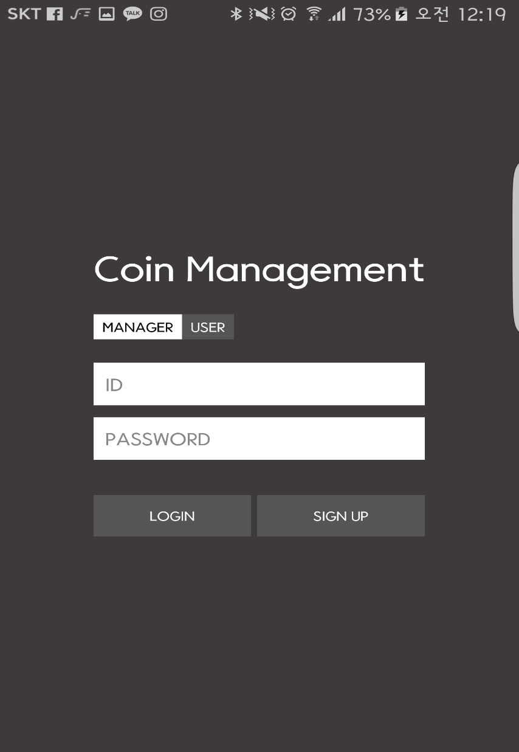
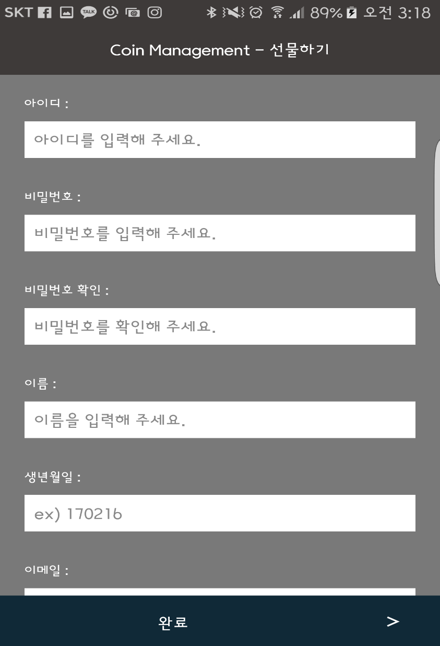
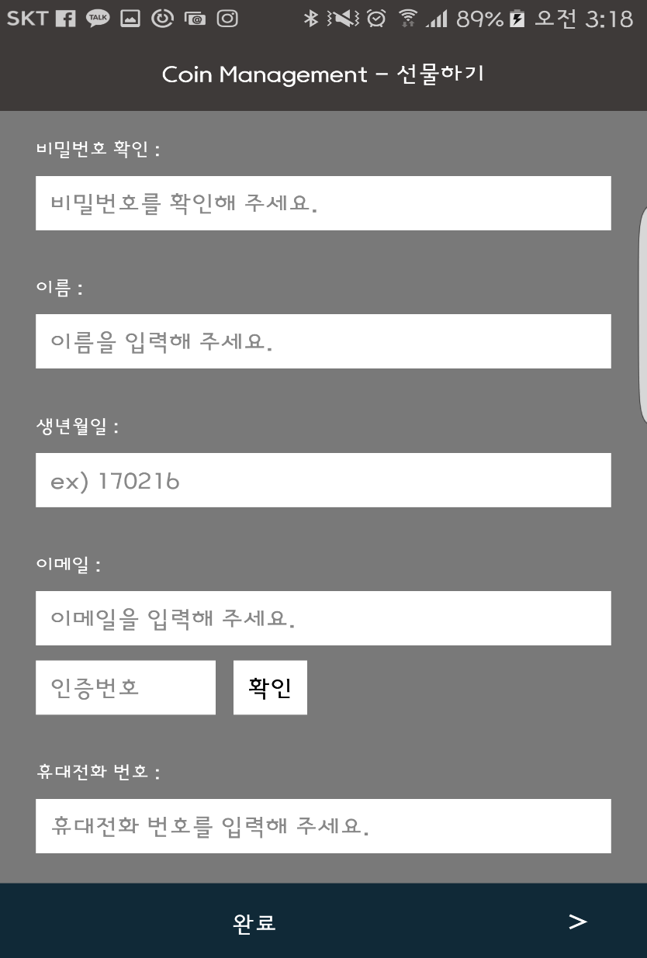
05
시스템 모듈 상세 설계
- User Interface (App 초기 로그인화면 & 회원가입 )

Slide 21
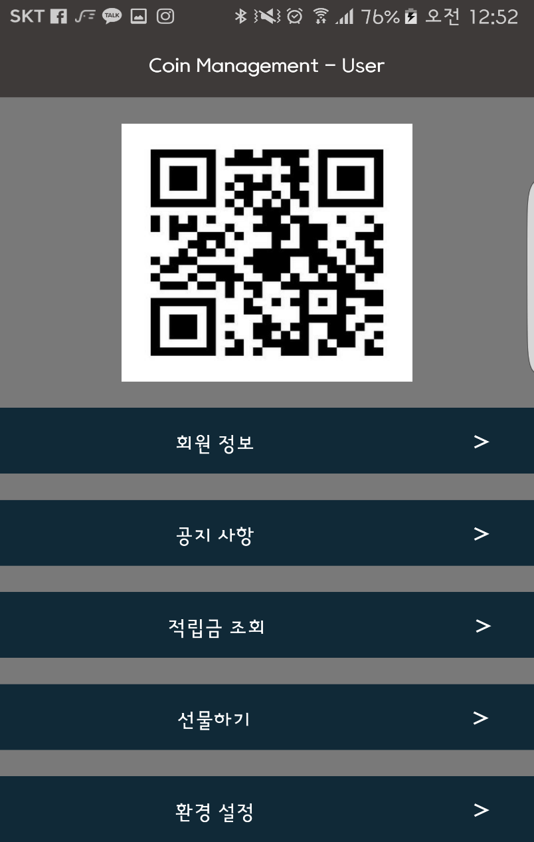
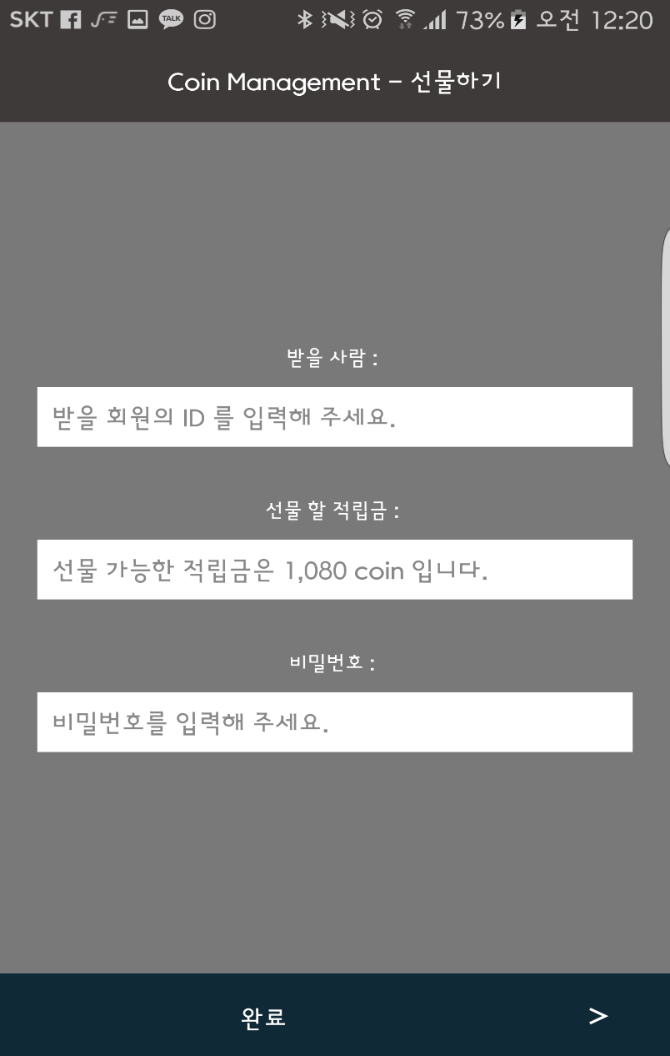
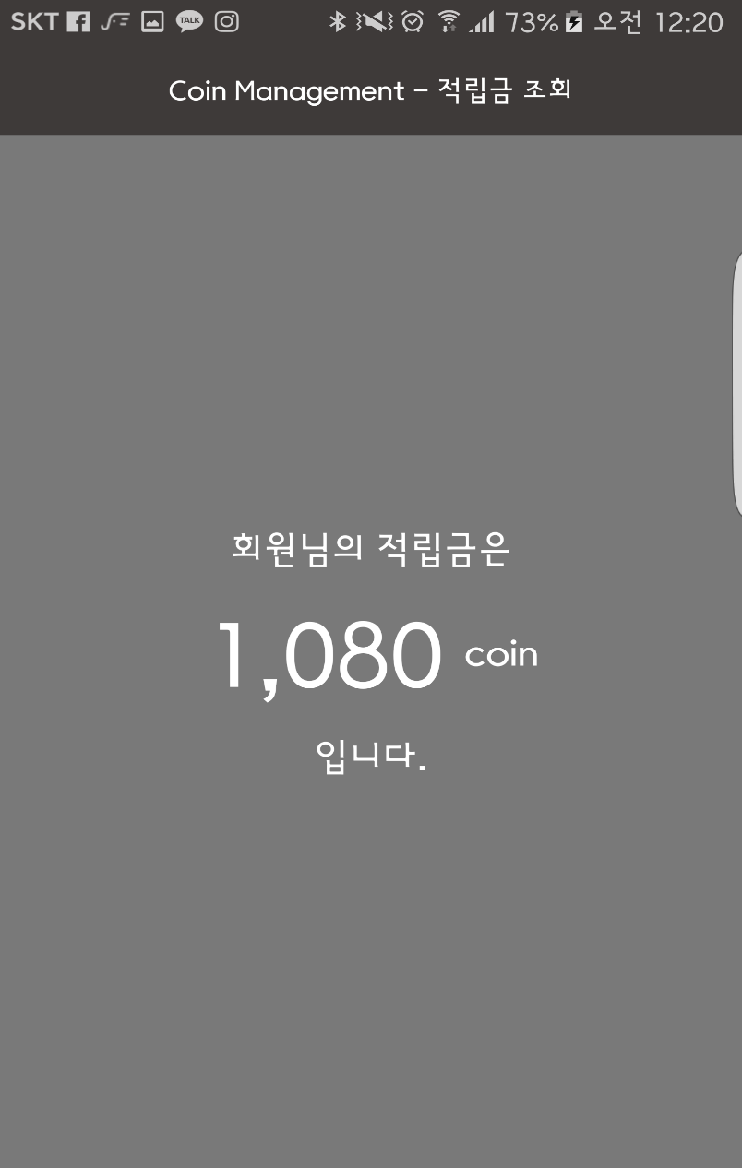
05
시스템 모듈 상세 설계
- User Interface (User 모드 로그인시, 선물하기, 적립금 조회

Slide 22
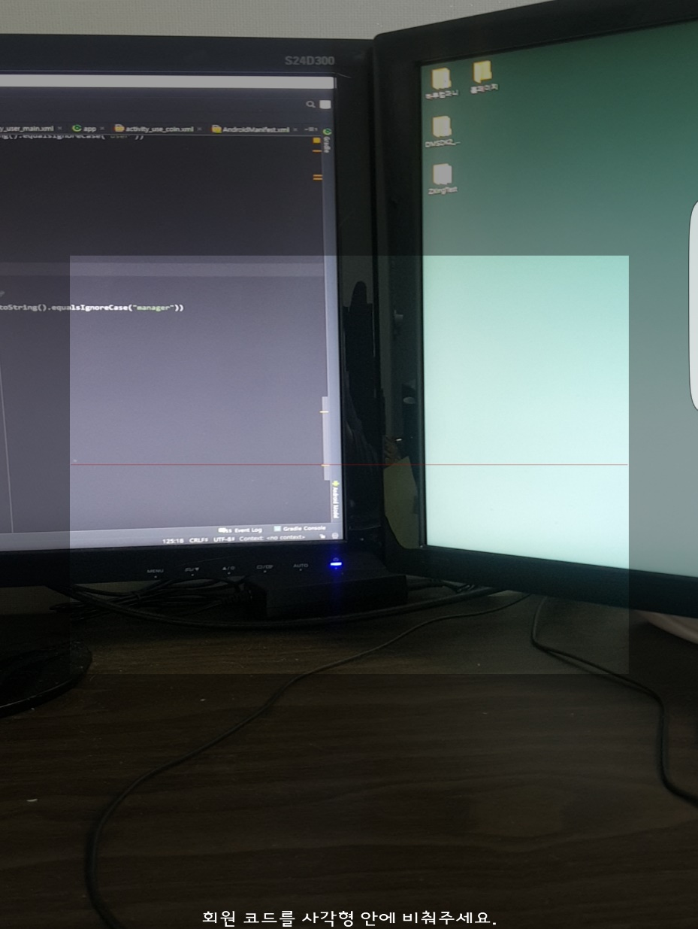
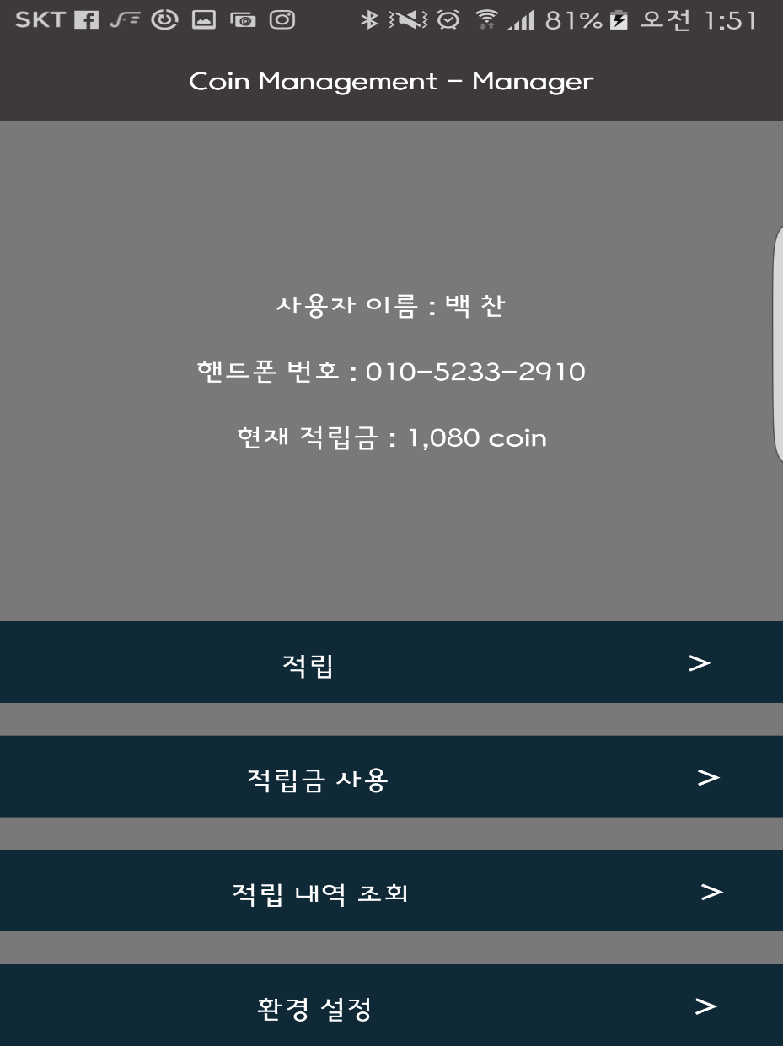
05
시스템 모듈 상세 설계
- User Interface (관리자 모드 로그인시, QR코드 인식후)

Slide 23




06
개발 환경 및 개발 방법
Software
Android Studio 2.2.2.0
MySQL 5.7.16
Apache 2.4
& php 7.0.13

Slide 24


06
개발 환경 및 개발 방법
Hardware
CPU | Intel Core i5 – 4670 @ 3.40GHZ
Memory | Samsung DDR3 16GB
Graphic | Geforce GTX 1060 6GB
HDD | SSD 256GB
O/S | Windows 10 Home K
Tool | Android Studio 2.2.2.0
Language | Java
CPU | ARM Cortex-A7 MP4 1.3 GHz
Memory | 1.5 GB LPDDR3 SDRAM
Graphic | ARM Mali-T720 667 MHz
HDD | 16GB 내장메모리
O/S | KitKat(4.4)
Tool | Android Studio 2.2.2.0
Language | Java

Slide 25
06
개발 환경 및 개발 방법
Application
Android Studio를 이용한 Android app 구현
안드로이드 버전은 점유율이 가장 높은 KitKat(4.4) 선택
QR코드는 회원가입시 자동으로 생성되게 구현
Web server
php와 json 이용해 Application과 MySQL사이 데이터 전송 및 수신
전체적인 한 루프의 작동을 확인하기 위해 localhost로 진행
php소스파일 암호화
Database
학생 테이블, 적립금 테이블, 관리자 테이블 등 필요한 테이블들을 구성
이 후에 phpMyAdmin을 이용해 테이블을 손쉽게 관리
회원가입후 데이터베이스에 저장되는 패스워드는 암호화

Slide 26

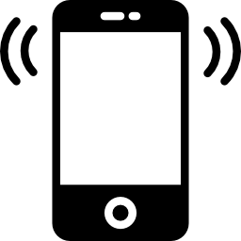


07
데모 환경 설계
노트북에 웹서버, MySQL을 연동하여 Localhost로 진행
①. QR코드 인증 과정
②. 인증 후 적립, 조회, 기타 기능 데모

Slide 27
08
업무 분담
 | 신동진 | 백찬 | 박영규
자료수집 | 동전관리 시스템 주요기능 설계
설 계 | Webserver 및 Database 설계 | Main Application 설계
구 현 | Web server 및 DB server 구현 Web, DB 연동 | Main Application 학생 모드 제작 | Main Application 관리자 모드 제작
테스트 | 통합 테스트 및 유지보수

Slide 28
09
종합설계 수행일정
항목 | 추진 사항 | 12월 | 1월 | 2월 | 3월 | 4월 | 5월 | 6월 | 7~9월
자료수집 | - 주제에 따른 사전조사, 자료수집 - 제안서작성 및 발표
요구사항 정의 및 분석 | - 요구사항 분석 - 분석된 자료를 바탕으로 요구사항 정의
시스템 설계 | - Application 설계 - 시스템 설계
구현 | - Application 개발 - 시스템 구축
통합 및 테스트 | - Application과 시스템 통합 - 전체 시스템 테스트
유지보수 | - 통합 테스트 과정에서 생기는 문제점 보완
최종 검토 및 발표 | - 졸업작품 보고서, Application 사용 매뉴얼 작성 - 시스템 최종점검 - 발표

Slide 29
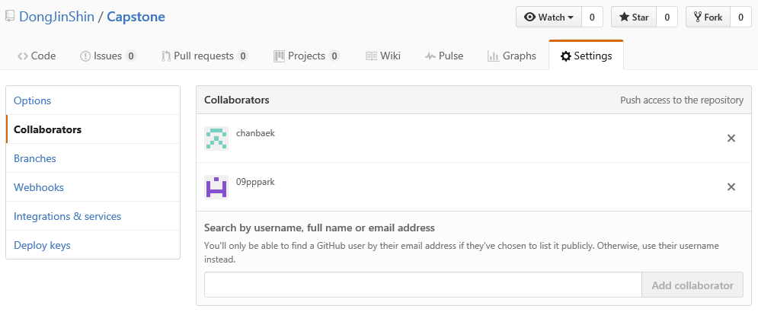
10
GitHub
https://github.com/DongJinShin/Capstone

Slide 30

11
필요기술 및 참고 문헌
필요기술
참고 문헌
『안드로이드 서버 MySQL 연동』
http://www.androidhive.info/2012/05/how-to-connect-android-with-php-mysql/
『바코드, RFID, QR코드에 대한 이해와 비교』
저자명 정태민
발행처 고려대학교 대학원
발행년도 2011년
http://www.riss.kr/link?id=E973851
QR코드를 생성하여 인증하는 기술
『PHP+MySQL 웹 개발 마스터 북』
나가타요리노부, 남가람북스, 2016

